Slide 1
MATH ENGLISH WORDS

Slide 2

SHAPES EN-RU — АНГЛИЙСКИЕ СЛОВА НА ТЕМУ ФОРМЫ

Slide 3
Слова по теме «Фигуры» на английском с транскрипцией
circle | ˈsɜːkl̩ | круг
cone | kəʊn | конус
cylinder | ˈsɪlɪndə | цилиндр
ellipse | ɪˈlɪps | эллипс
hexagon | ˈheksəɡən | шестиугольник
irregular shape | ɪˈreɡjʊlə ʃeɪp | неправильная форма
octagon | ˈɒktəɡən | восьмиугольник
oval | ˈəʊvl̩ | овал
parallelogram | ˌpærəˈleləɡræm | параллелограмм
pentagon | ˈpentəɡən | пятиугольник
pyramid | ˈpɪrəmɪd | пирамида
rectangle | ˈrektæŋɡl̩ | прямоугольник
semicircle | ˈsemɪsɜːkl̩ | полукруг
sphere | sfɪə | сфера
square | skweə | квадрат
star | stɑː | звезда
trapezoid | ˈtræpɪzɔɪd | трапеция
triangle | ˈtraɪæŋɡl̩ | треугольник
wedge | wedʒ | клин
whorl | wɜːl | периметр

Slide 4

MEASURING TIME EN-RU — АНГЛИЙСКИЕ СЛОВА
НА ТЕМУ ИЗМЕРЕНИЕ ВРЕМЕНИ

Slide 5
Слова по теме «Измерение времени» на английском с транскрипцией
alarm | əˈlɑːm | будильник
atomic | əˈtɒmɪk | быстрый
cell phone | sel fəʊn | сотовый телефон
century | ˈsentʃəri | век
chimes | tʃaɪmz | куранты
chronometer | krəˈnɒmɪtə | хронометр
computer | kəmˈpjuːtə | компьютер
cycle | ˈsaɪkl̩ | цикл
date | deɪt | дата
day | deɪ | день
decade | ˈdekeɪd | десятилетие
digital | ˈdɪdʒɪtl̩ | цифровой
epoch | ˈiːpɒk | эпоха
equinox | ˈiːkwɪnɒks | равноденствие
era | ˈɪərə | эпоха
fortnight | ˈfɔːtnaɪt | две недели
hour | ˈaʊə | час
hourglass | ˈaʊəɡlɑːs | песочные часы
millennium | mɪˈlenɪəm | тысячелетие
millisecond | ˈmɪlisekənd | миллисекунды
minute | maɪˈnjuːt | минута
month | mʌnθ | месяц
moon | muːn | Луна
pendulum | ˈpendjʊləm | маятник
quartz | kwɔːts | кварц
revolve | rɪˈvɒlv | вращаться
rotate | rəʊˈteɪt | вращаться
season | ˈsiːzn̩ | время года, сезон
second | ˈsekənd | второй
stopwatch | ˈstɒpwɒtʃ | секундомер
sundial | ˈsʌndaɪəl | солнечные часы
timer | ˈtaɪmə | таймер
watch | wɒtʃ | смотреть
week | wiːk | неделя
year | ˈjiə | год
zone | zəʊn | зона

Slide 6

MATH ANGLES EN-RU — АНГЛИЙСКИЕ СЛОВА
НА ТЕМУ МАТЕМАТИЧЕСКИЕ УГЛЫ

Slide 7
Слова по теме «Математические углы» на английском с транскрипцией
acute angle | əˈkjuːt ˈæŋɡl̩ | острый угол
complementary angle | ˌkɒmplɪˈmentri ˈæŋɡl̩ | угол, дополнительный до 90 градусов
corresponding angle | ˌkɒrɪˈspɒndɪŋ ˈæŋɡl̩ | соответствующий угол
curved line | kɜːvd laɪn | кривая линия
equilateral sides | ˌiːkwɪˈlætərəl saɪdz | равные стороны
obtuse angle | əbˈtjuːs ˈæŋɡl̩ | тупой угол
opposite angle | ˈɒpəzɪt ˈæŋɡl̩ | противолежащий угол
parallel lines | ˈpærəlel laɪnz | параллельные линии
point | pɔɪnt | точка
right angle | raɪt ˈæŋɡl̩ | прямой угол
spiral | ˈspaɪərəl | спираль
straight angle | streɪt ˈæŋɡl̩ | развернутый угол
straight line | streɪt laɪn | прямая линия
zigzag line | ˈzɪɡzæɡ laɪn | ломанная лини

Slide 8
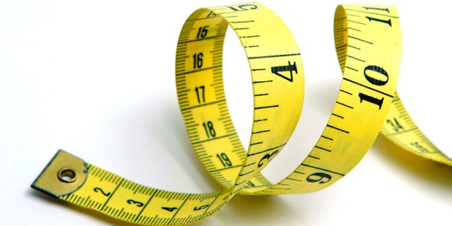
MEASUREMENTS EN-RU — АНГЛИЙСКИЕ СЛОВА
НА ТЕМУ РАЗМЕРЫ

Slide 9
Слова по теме «Размеры» на английском с транскрипцией
inch | ɪntʃ | дюйм
foot | fʊt | фут
yard | jɑːd | ярд
mile | maɪl | миля
pint | paɪnt | пинта
quart | kwɔːt | кварта
gallon | ˈɡælən | галлон
ounces | ˈaʊnsɪz | унции
pound | paʊnd | фунт
ton | tʌn | тонна
millimeter | ˈmɪləˌmitə | миллиметр
centimeter | ˈsentəˌmitə | сантиметр
meter | ˈmiːtə | метр
kilometer | kəˈlɑːmətə | километр
league | liːɡ | лье
grams | ɡræmz | граммы
kilograms | ˈkɪləɡræmz | килограммы

Slide 10

http://lingvotutor.ru/tag/math
Compiled by Y. Gorban

